Slide 1
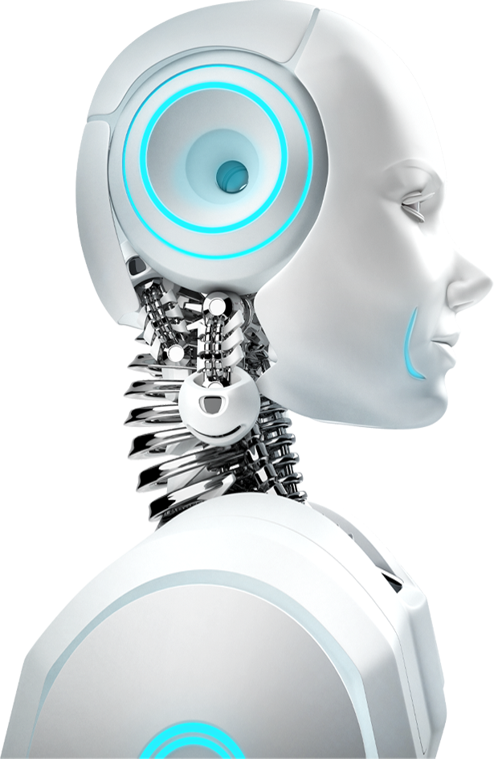
大语言模型智能体
实操：构建医学智能体

Slide 2


01
POWERPOINT DESIGN
PART
智能体基本操作
POWERPOINT DESIGN
https://ucn91aqgbn7b.feishu.cn/wiki/Rjp3w0PDSiV806kuo0Dc58U9nZb?from=from_copylink
POWERPOINT DESIGN

Slide 3
02
POWERPOINT DESIGN
PART
实操：智能体+MCP
POWERPOINT DESIGN
POWERPOINT DESIGN

Slide 4
03
POWERPOINT DESIGN
PART
应用实操：论文总结应用
POWERPOINT DESIGN
POWERPOINT DESIGN

Slide 5


资源合作
关注《昱麟AI健康公众号》, 获取更多医疗前沿大模型知识分享
《科研桥》小程序，发布任务，提供相关的技术支持。

